Slide 1
Il Sinodo dei Giovani

Slide 2
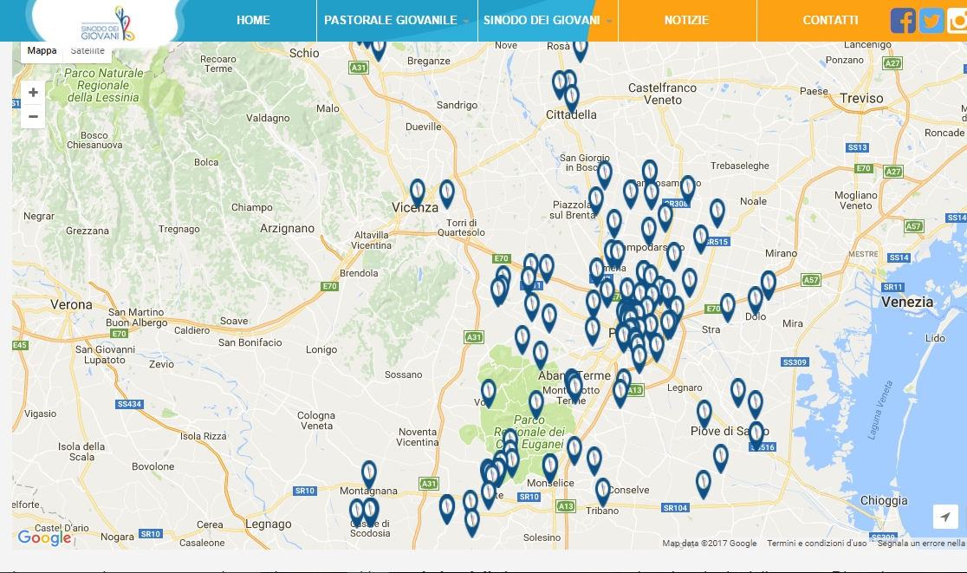
Mappa gruppi sinodali

Slide 3
Statistiche gruppi
Gruppi iscritti: 177
Gruppi parrocchiali iscritti: 170
Parrocchie coinvolte: 120 su 459
Gruppi di collegi iscritti: 5
Collegi coinvolti: 3 su 28
Gruppi di seminari iscritti: 2
Seminari coinvolti: 1 su 3
Distribuzione età dei gruppi
Dai 18 ai 25 anni | 92
Misto (dai 18 ai 35 anni) | 57
Dai 26 ai 35 anni | 26
Gruppo adulti | 2

Slide 5
